Slide 1


Slide 2

Planner de
Mantenimiento
CURSO DE FORMACIÓN

Slide 3
Módulo 4
Gestión de Stock de repuestos
Planificación de materiales para Mantenimiento
Cantidad económica de pedido

Slide 4



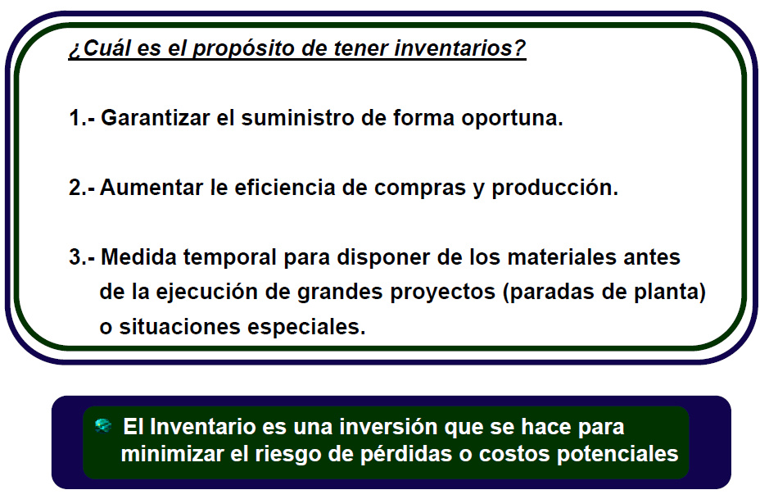
Planificación de Materiales para Mantenimiento
Optimización del inventario

Slide 5


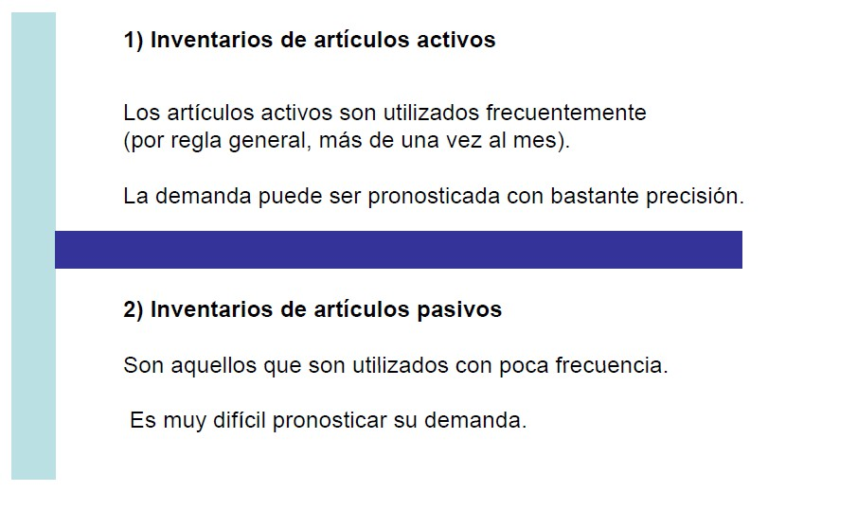
Planificación de Materiales para Mantenimiento
Clasificación del inventario para mantenimiento

Slide 6
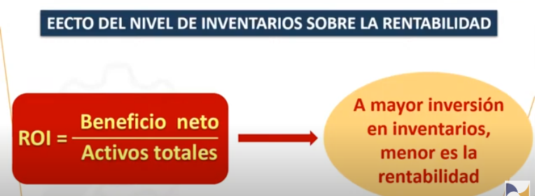
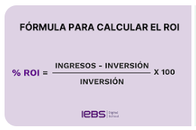
Planificación de Materiales para Mantenimiento
CLASIFICACIÓN DEL INVENTARIO PARA MANTENIMIENTO
Los inventarios se clasifican por ubicación, por función, por tiempo, por volumen y demanda.

Slide 7



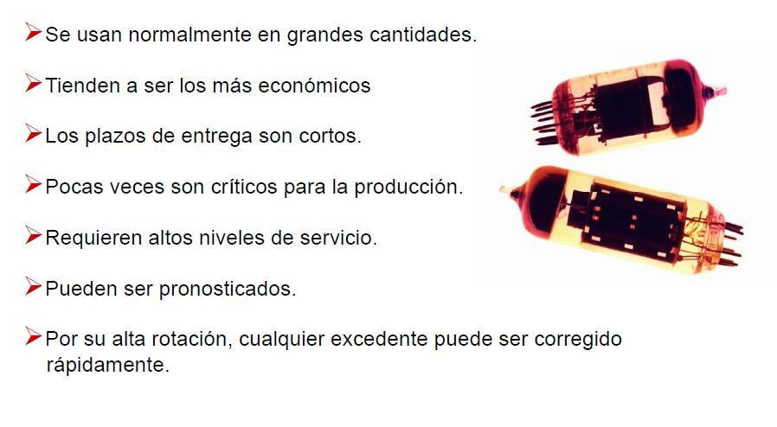
Características de los artículos activos de Alta Rotación

Slide 8



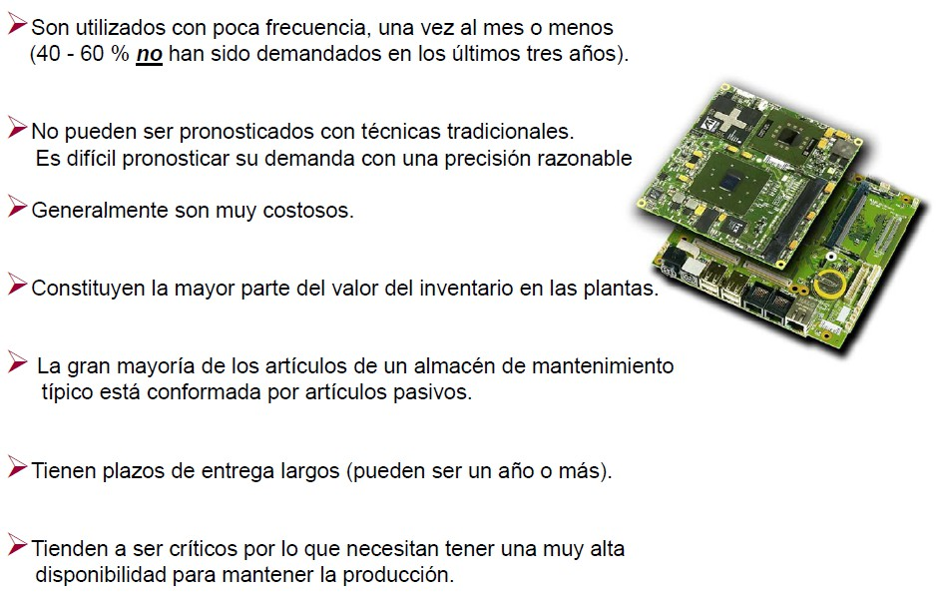
Características de los artículos PASIVOS

Slide 9



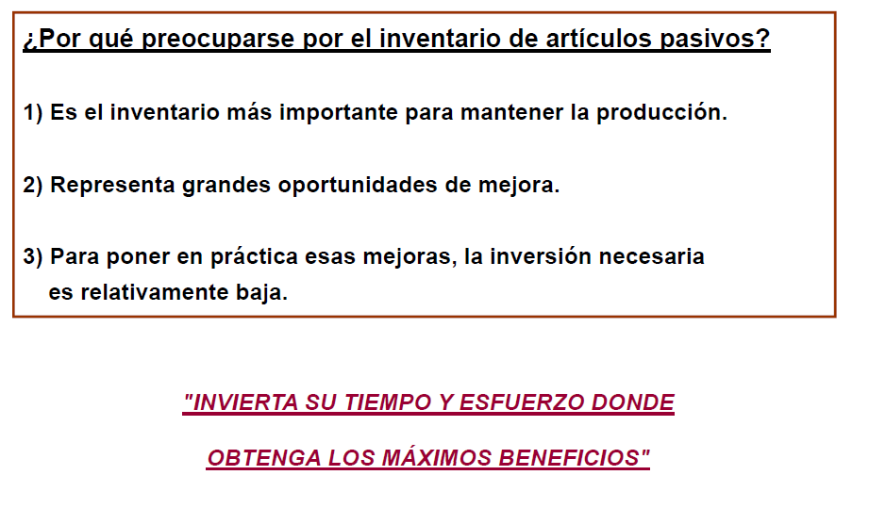
Características de los artículos PASIVOS

Slide 10


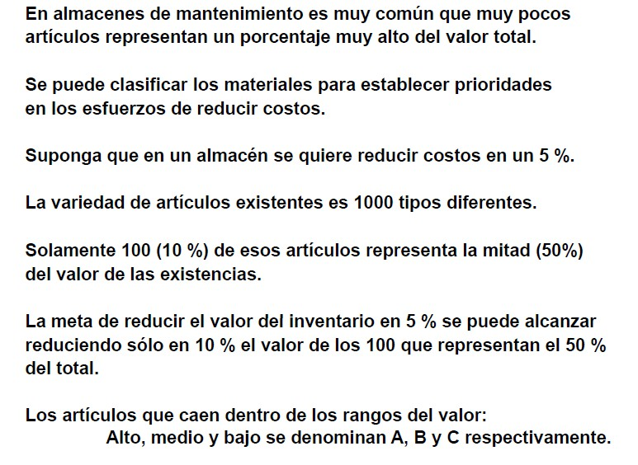
14. Planificación de Materiales para Mantenimiento
Análisis ABC

Slide 11


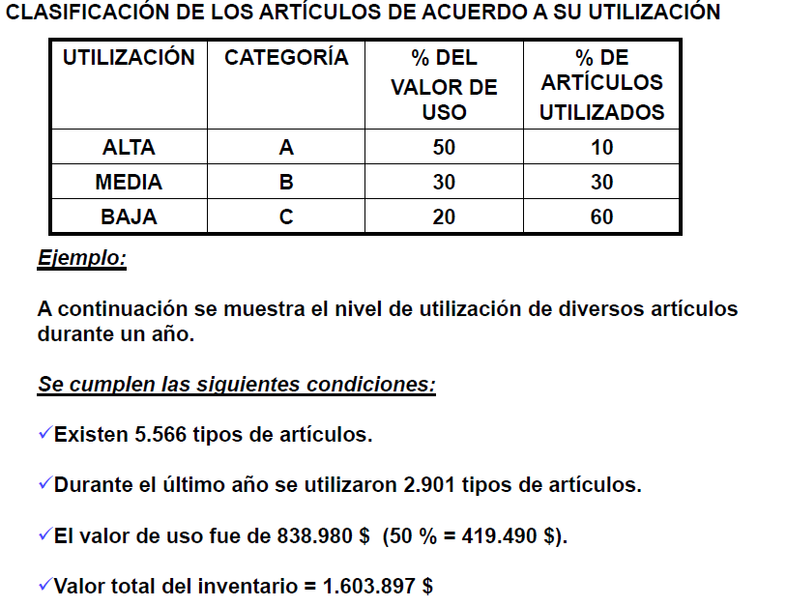
14. Planificación de Materiales para Mantenimiento
Análisis ABC

Slide 12
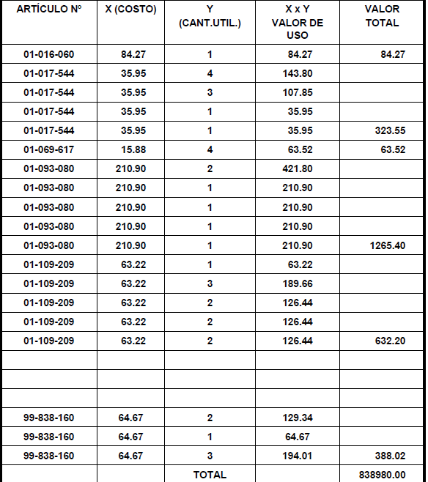
14. Planificación de Materiales para Mantenimiento
Análisis ABC

Slide 13
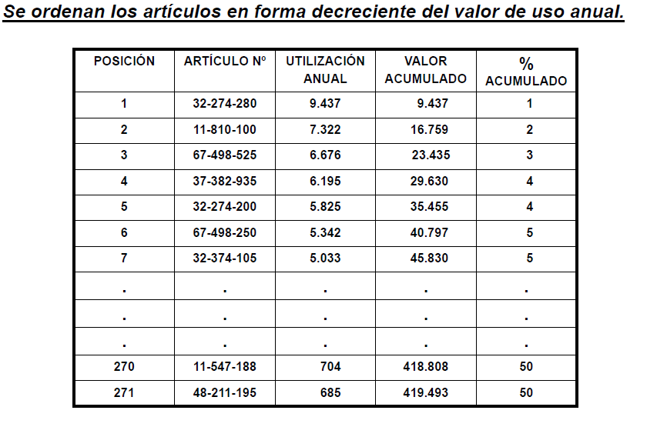
14. Planificación de Materiales para Mantenimiento
Análisis ABC

Slide 14
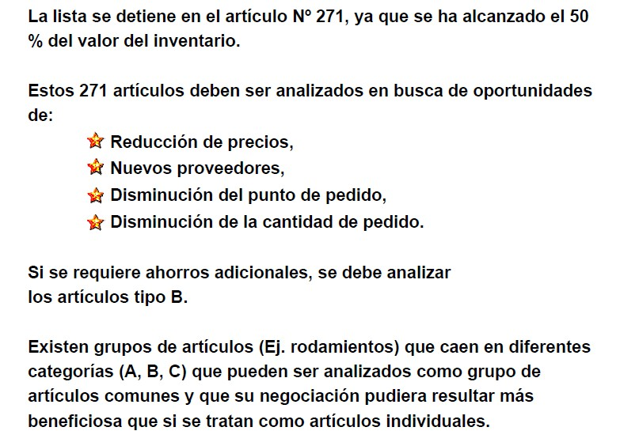
14. Planificación de Materiales para Mantenimiento
Análisis ABC

Slide 15


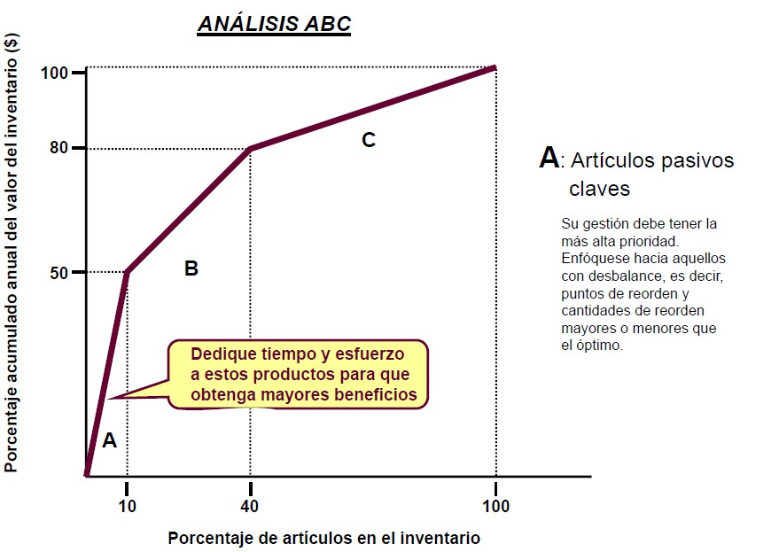
14. Planificación de Materiales para Mantenimiento
Análisis ABC

Slide 16


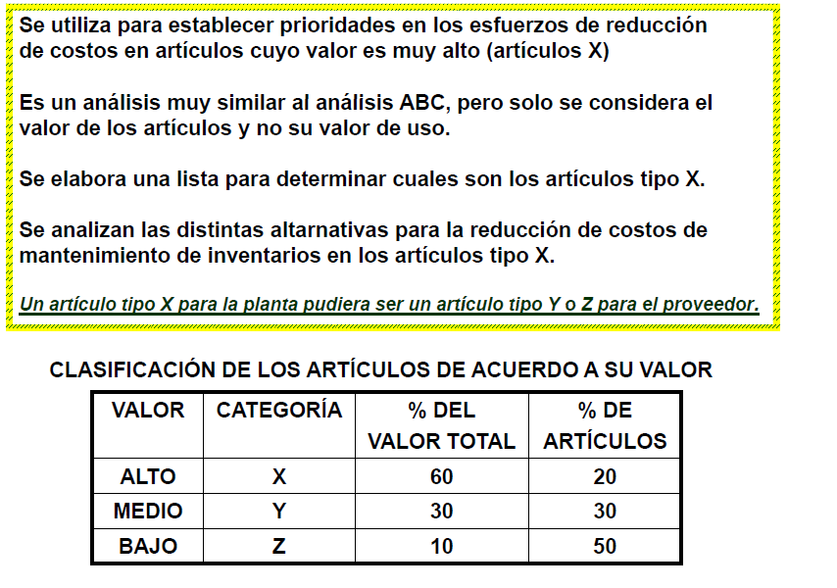
Análisis XYZ

Slide 17



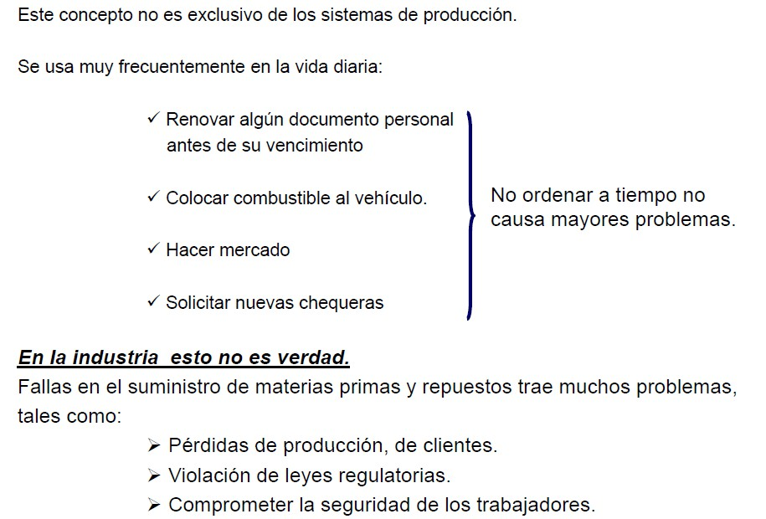
14. Planificación de Materiales para Mantenimiento
El punto de pedido

Slide 18



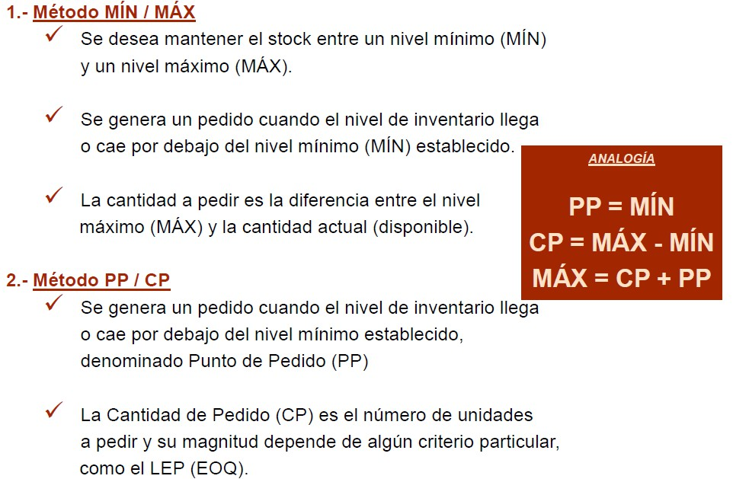
14. Planificación de Materiales para Mantenimiento
El punto de pedido

Slide 19
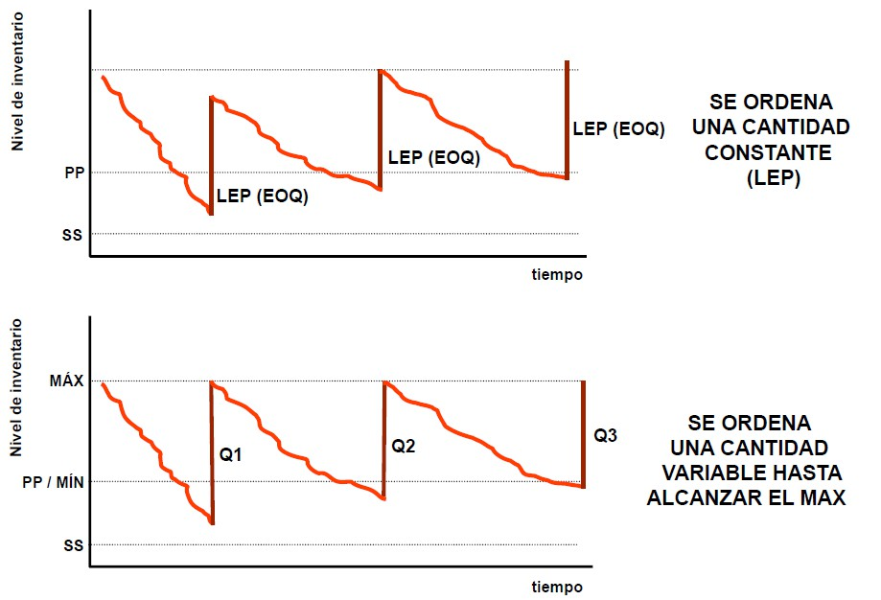




14. Planificación de Materiales para Mantenimiento
DIFERENTES POLÍTICAS DE REPOSICIÓN

Slide 20
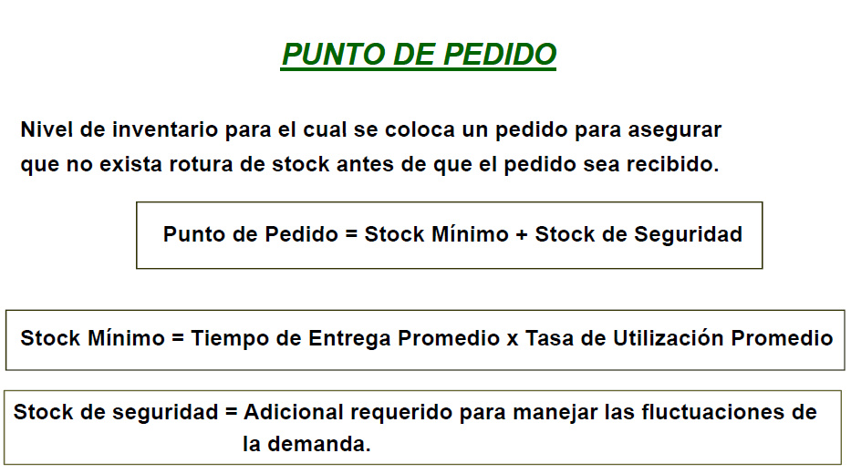
14. Planificación de Materiales para Mantenimiento
El punto de pedido

Slide 21
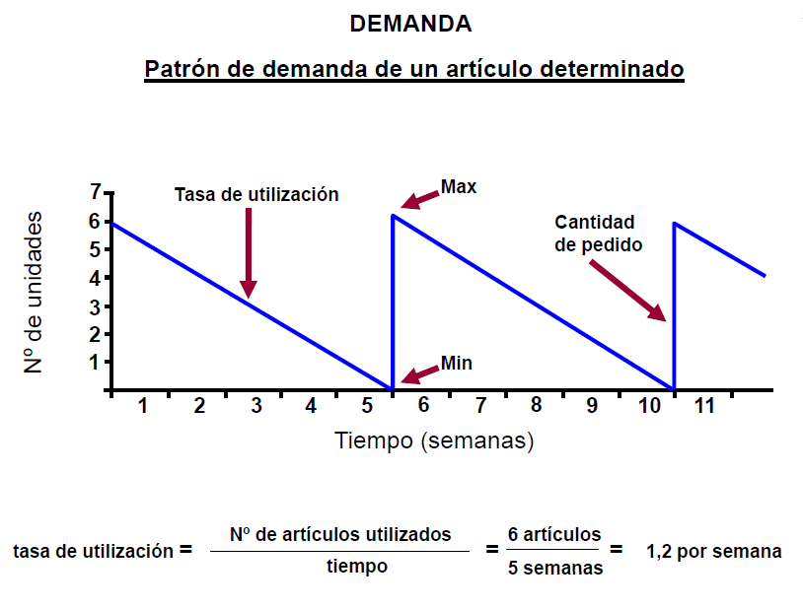




CÁLCULO DE LOS PARÁMETROS CLAVES EN LA GESTIÓN DE
INVENTARIOS
14. Planificación de Materiales para Mantenimiento

Slide 22
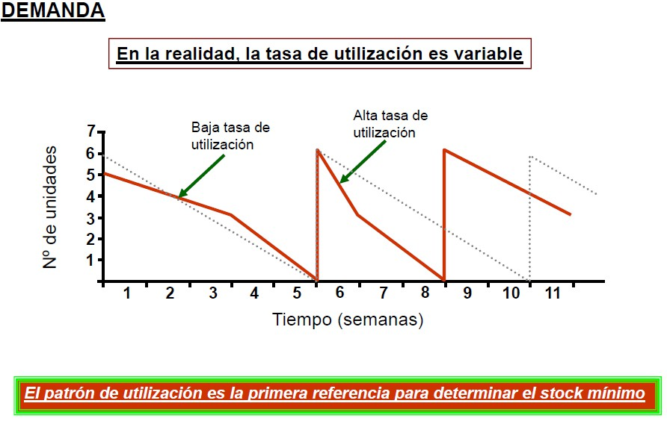
CÁLCULO DE LOS PARÁMETROS CLAVES EN LA GESTIÓN DE
INVENTARIOS
14. Planificación de Materiales para Mantenimiento

Slide 23

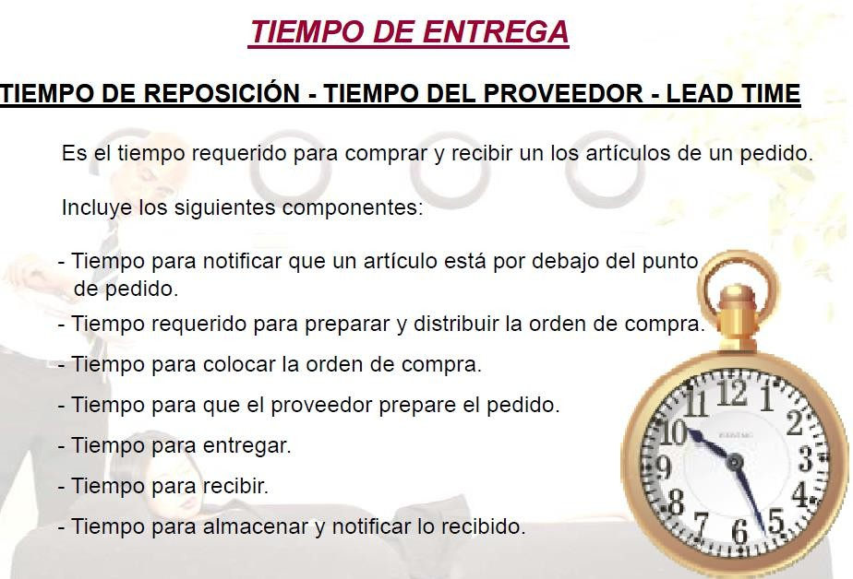




14. Planificación de Materiales para Mantenimiento
CÁLCULO DE LOS PARÁMETROS CLAVES EN LA GESTIÓN DE
INVENTARIOS

Slide 24
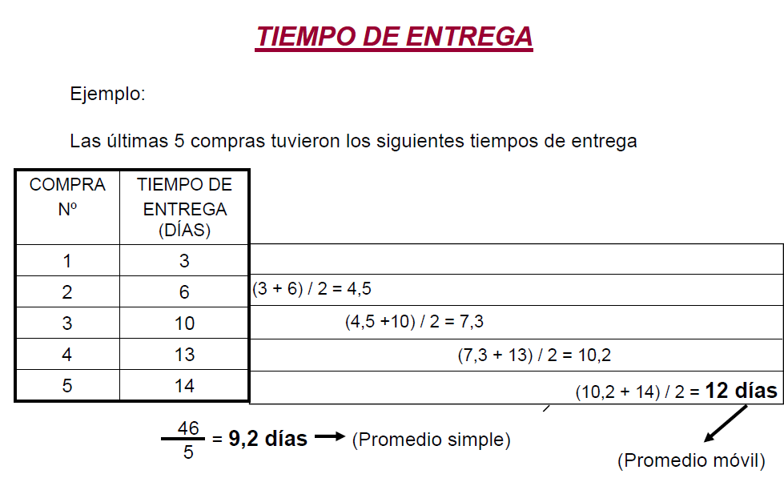
14. Planificación de Materiales para Mantenimiento
CÁLCULO DE LOS PARÁMETROS CLAVES EN LA GESTIÓN DE INVENTARIOS

Slide 25
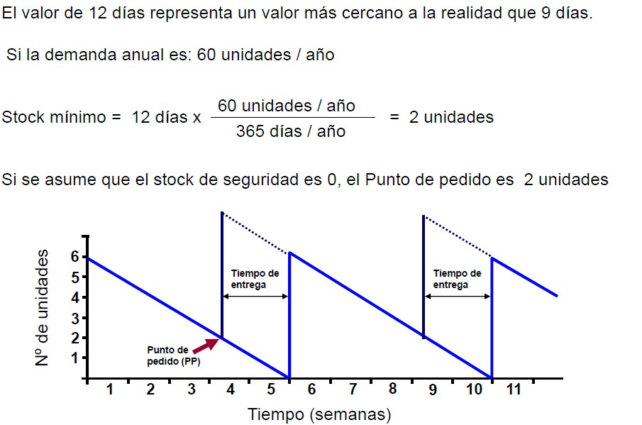
14. Planificación de Materiales para Mantenimiento
CÁLCULO DE LOS PARÁMETROS CLAVES EN LA GESTIÓN DE INVENTARIOS

Slide 26





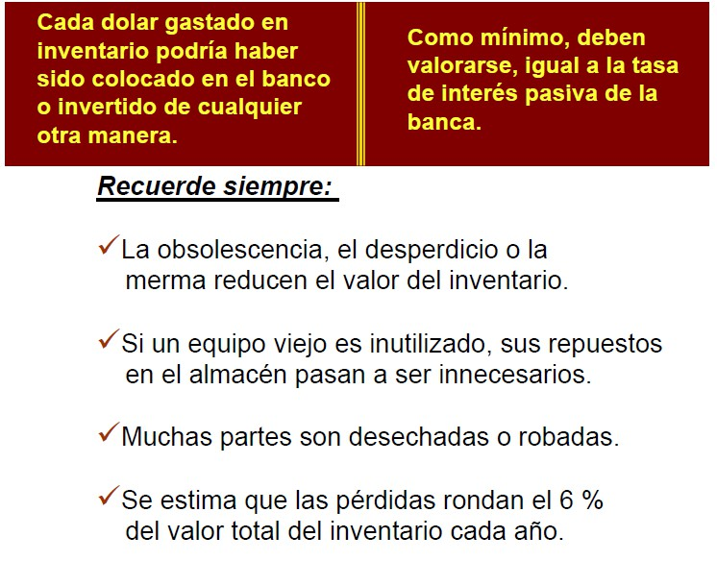
15. Cantidad económica de pedido
Costo de Mantenimiento del Inventario

Slide 27

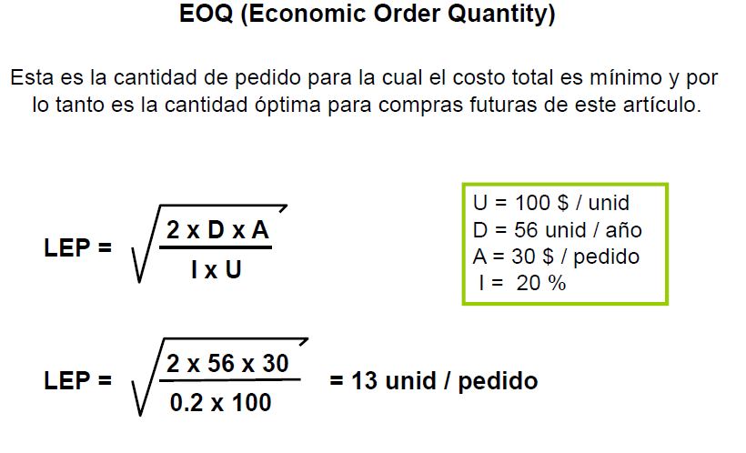
15. Cantidad económica de pedido
Lote económico de pedido

Slide 28
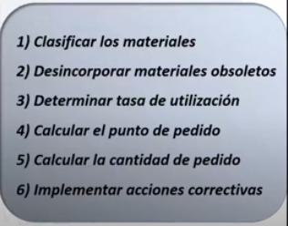
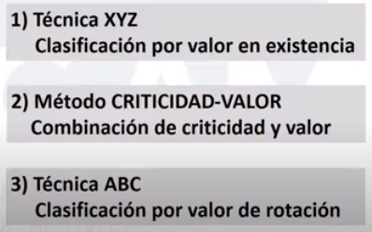
Cuales son las Etapas para Optimizar el nivel de Inventarios de Mantenimiento en Cualquier Empresa ?
Como clasificar Los Materiales en Inventario?

Slide 29
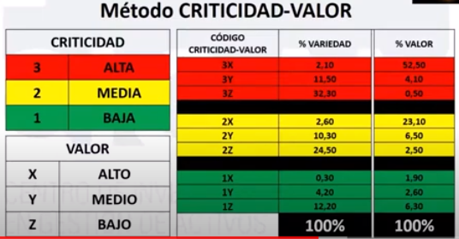
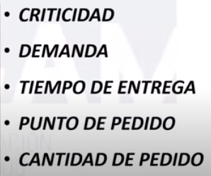
Cuales son los Parametros Claves que se deben conocer y mantener Vigentes para Mantener Optiizado el Nivel de Inventarios?

Slide 30


